Slide 1
Обновленный ФГОС ООО и СОО. Информатика. Углубленный уровень изучения
С.Ю. Белянчева старший методист ЦИТ ГАУ ДПО ЯО ИРО

Slide 2
Нормативная база
Федеральный закон «Об образовании в РФ» от 29.12.2012 № 273-ФЗ (с изменениями от 19.12.2023)
ФГОС ООО, ФГОС СОО
ФООП ООО, ФООП СОО
ФРП ООО, ФРП СОО

Slide 3
Методические материалы
Информационно-методическое письмо об особенностях преподавания учебного предмета «Информатика» в 2024/2025 учебном году
Реализация профильного обучения технологической (инженерной) направленности на уровне среднего общего образования (2024 г.)
Методические рекомендации. Система оценки достижений планируемых предметных результатов освоения учебного предмета «Информатика». 7-9 классы (2023 г.)
Методическое пособие. Информатика. 10-11 классы углублённый уровень (2023 г.)
Методическое пособие. Информатика. 7-9 классы углублённый уровень (2022 г.)
https://edsoo.ru/mr-informatika/

Slide 4
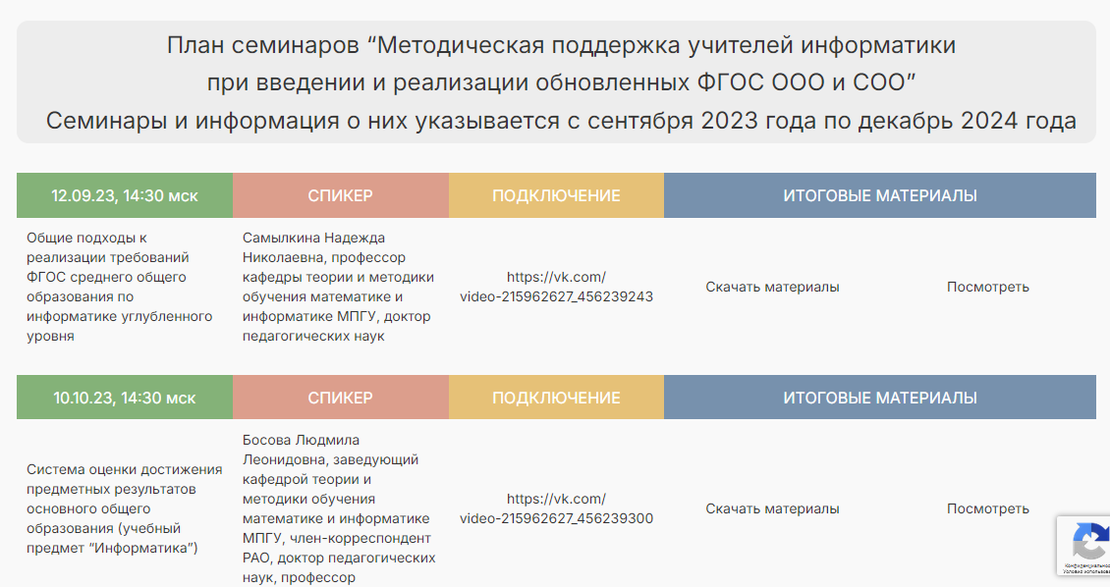
Методические семинары
01.10.24
Актуальные вопросы преподавания информатики в школе в условиях обновления содержания образования
Босова Людмила Леонидовна, заведующий кафедрой теории и методики обучения математике и информатике МПГУ, член-корреспондент РАО, доктор педагогических наук, профессор
https://vk.com/video-215962627_456239981
https://edsoo.ru/metodicheskie-seminary/ms-informatika-plan/

Slide 5
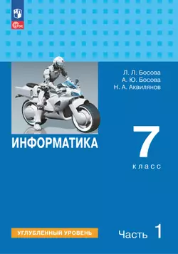
Учебники углубленного уровня

Slide 6
Информатика в школе
Попов В. С.
ЭМПИРИЧЕСКОЕ ИССЛЕДОВАНИЕ ВРЕМЕНИ ВЫПОЛНЕНИЯ РЕКУРСИВНЫХ ФУНКЦИЙ И РАЗВИТИЕ STEM-КОМПЕТЕНЦИЙ
В статье представлен подход к изучению рекурсивных функций на углубленном уровне освоения курса информатики в X—XI классах на примере функций вычисления факториала и обобщенных функций Фибоначчи различного порядка.

Slide 7
Информатика в школе
Быкова И. А., Морозов М. Л.
РАЗРАБОТКА И АНАЛИЗ МОДЕЛИ ДОРОЖНОГО ДВИЖЕНИЯ В СРЕДЕ ANYLOGIC
В федеральной рабочей программе по информатике для XI класса (углубленный уровень) указано на необходимость рассмотрения вопросов построения имитационных моделей, предусмотрено выполнение практических работ на моделирование движения и обработку результатов эксперимента.
Алексеевец А. Д., Заводчикова Н. И.
СОЗДАНИЕ ОКОННЫХ ПРИЛОЖЕНИЙ В PYTHON СРЕДСТВАМИ БИБЛИОТЕКИ PYQT5
В содержание раздела «Программирование» на углубленном уровне изучения курса информатики в старшей школе входит рассмотрение вопросов, связанных с проектированием интерфейса пользователя.

Slide 8
Различия в требованиях к базовому и углубленному уровням (ОО)
Алгоритмы и программирование (29 ч)
Теоретические основы информатики (26 ч)
Базовый уровень 102 ч
Информационные технологии (28 ч)
Алгоритмы и программирование (86 ч)
Цифровая грамотность (15 ч)
Углубленный уровень 204 ч
Теоретические основы информатики (43 ч)
Информационные технологии (35 ч)
Цифровая грамотность (28 ч)

Slide 9
Различия в требованиях к базовому и углубленному уровням (СО)
Алгоритмы и программирование (11 ч)
Базовый уровень 68 ч
Теоретические основы информатики (26 ч)
Алгоритмы и программирование (94 ч)
Информационные технологии (17 ч)
Теоретические основы информатики (58 ч)
Цифровая грамотность (14 ч)
Углубленный уровень 272 ч
Информационные технологии (62 ч)
Цифровая грамотность (24 ч)

Slide 10
Основные цели (ФРП 7-9)
Базовый уровень | Углубленный уровень
обеспечение условий, способствующих развитию алгоритмического мышления как необходимого условия профессиональной деятельности в современном информационном обществе, предполагающего способность обучающегося разбивать сложные задачи на более простые подзадачи, сравнивать новые задачи с задачами, решёнными ранее, определять шаги для достижения результата и так далее; | развитие алгоритмического мышления как необходимого условия профессиональной деятельности в современном информационном обществе, предполагающего способность обучающегося разбивать сложные задачи на более простые подзадачи, сравнивать новые задачи с задачами, решёнными ранее, определять шаги для достижения результата и так далее;

Slide 11
Примеры различий углубленного уровня
Наименование разделов и тем | Программное содержание | Основные виды деятельности обучающихся
Компьютер – универсальное устройство обработки данных |  | Получать (БУ: Изучать) информацию о характеристиках компьютера. Приводить примеры задач, решаемых на суперкомпьютерах.
Информация и информационные процессы |  | Описывать (БУ: Изучать возможность описания) непрерывные объекты и процессы с помощью дискретных данных.
Представление информации | Кодирование цвета. Модели RGB (БУ), CMYK, HSL. | Оценивать скорость передачи данных.

Slide 12
Примеры различий углубленного уровня
Наименование разделов и тем | Программное содержание | Основные виды деятельности обучающихся
Исполнители и алгоритмы. Алгоритмические Конструкции | Использование параметров для изменения результатов работы вспомогательных алгоритмов. Анализ алгоритмов для исполнителей. Выполнение алгоритмов вручную и на компьютере. Синтаксические и логические ошибки. Отказы | Уверенно оперировать (БУ: Раскрывать смысл) изучаемыми понятиями. Анализировать готовые алгоритмы и программы. Выполнять алгоритмы вручную и на компьютере. Выявлять синтаксические и логические ошибки.
Мультимедийные презентации |  | Добавлять на слайд аудиовизуальные данные, анимацию, гиперссылки.

Slide 13
Примеры различий углубленного уровня
Наименование разделов и тем | Программное содержание | Основные виды деятельности обучающихся
Компьютерная графика и анимация | Система координат в компьютерной графике. Изменение цвета пикселя. Графические примитивы: отрезок, прямоугольник, окружность (круг). Свойства контура (цвет, толщина линии) и заливки. Построение изображений из графических примитивов. Использование циклов для построения изображений. Штриховка замкнутой области простой формы (прямоугольник, треугольник с основанием, параллельным оси координат). Принципы анимации. Использование анимации для имитации движения объекта. Управления анимацией с помощью клавиатуры | Раскрывать смысл изучаемых понятий. Строить растровые изображения, управляя отдельными пикселями. Строить растровые изображения, используя графические примитивы. Использовать циклические алгоритмы и вспомогательные алгоритмы для построения изображений. Создавать программную анимацию движения графического объекта. Использовать обработку событий клавиатуры для управления анимацией

Slide 14
Примеры различий углубленного уровня
Наименование разделов и тем | Программное содержание | Основные виды деятельности обучающихся
Системы счисления | Перевод натуральных чисел (БУ: целых чисел в пределах от 0 до 1024) в двоичную систему счисления. Представление целых чисел в Р-ичных системах счисления. Арифметические операции в Р-ичных системах счисления. | Уверенно оперировать (БУ: Раскрывать смысл) изучаемыми понятиями. Записывать целые числа (БУ: небольшие (от 0 до 1024) целые числа) в различных позиционных системах счисления. Выполнять арифметические операции (сложение, умножение, вычитание, деление) (БУ: сложение и умножение) в двоичной системе счисления. Выполнять сложение и вычитание небольших чисел, записанных в системах счисления с основанием P

Slide 15
Примеры различий углубленного уровня
Наименование разделов и тем | Программное содержание | Основные виды деятельности обучающихся
Элементы математической логики | Логические операции: «исключающее или» (сложение по модулю 2), «импликация» (следование), «эквиваленция» (логическая равнозначность). Упрощение логических выражений. Законы алгебры логики. Построение логических выражений по таблице истинности. Сумматор | Уверенно оперировать (БУ: Раскрывать смысл) изучаемыми понятиями. Упрощать логические выражения с помощью законов алгебры логики. Вычислять значение логического выражения при известных значениях истинности входящих в него элементарных высказываний. Строить логическое выражение по таблице истинности. Изучать (БУ: Знакомиться) логические основы компьютера

Slide 16
Примеры различий углубленного уровня
Наименование разделов и тем | Программное содержание | Основные виды деятельности обучающихся
Язык программирования | Проверка делимости одного целого числа на другое. Операции с вещественными числами. Встроенные функции. Случайные (псевдослучайные) числа. Определение возможных результатов работы алгоритма при заданном множестве входных данных, определение возможных входных данных, приводящих к данному результату. Понятие о сложности алгоритмов. Результат функции. Логические функции. Рекурсия. Двумерные массивы (матрицы). Динамическое программирование. Задачи, решаемые с помощью динамического программирования. | Изучать компоненты системы программирования. Разрабатывать программы для обработки потока данных, символьных данных. Разрабатывать программы, реализующие несложные рекурсивные алгоритмы. Разрабатывать программы, реализующие несложные алгоритмы обработки двумерных массивов (матриц). Разработка программ, реализующих алгоритмы решения задач с помощью динамического программирования. Разработка программ, реализующих алгоритмы обработки данных, хранящихся в текстовых файлах.

Slide 17
Примеры различий углубленного уровня
Наименование разделов и тем | Программное содержание | Основные виды деятельности обучающихся
Электронные таблицы | Динамическое программирование в электронных таблицах. Численное решение уравнений с помощью подбора параметра. Поиск оптимального решения | Уверенно оперировать изучаемыми понятиями. Находить решение уравнений численными методами с помощью электронных таблиц. Находить оптимальные решения с помощью электронных таблиц.
Глобальная сеть Интернет и стратегии Безопасного поведения в ней | Разработка веб-страниц. Язык HTML. Структура веб-страницы. Заголовок и тело страницы. Логическая разметка: заголовки, абзацы. Разработка страниц, содержащих рисунки, списки и гиперссылки. | Уверенно оперировать (БУ: Раскрывать смысл) изучаемыми понятиями. Разрабатывать веб-страницы на языке HTML

Slide 18
Примеры различий углубленного уровня
Наименование разделов и тем | Программное содержание | Основные виды деятельности обучающихся
Работа в информационном пространстве |  | Уверенно оперировать (БУ: Раскрывать смысл) изучаемыми понятиями. Использовать облачные хранилища данных.
Моделирование как метод познания | Разработка однотабличной базы данных. Составление запросов к базе данных с помощью визуального редактора. | Уверенно оперировать (БУ: Раскрывать смысл) изучаемыми понятиями.
Управление |  | Уверенно оперировать (БУ: Раскрывать смысл) изучаемыми понятиями. Приводить (БУ: Изучать) примеры роботизированных систем и описывать принципы их работы.
Информационные технологии в современном обществе | Знакомство с перспективными направлениями развития информационных технологий (ИИ и машинное обучение). Системы умного города (компьютерное зрение и анализ больших данных) | Изучать перспективные направления развития информационных технологий. Анализировать системы умного города.

Slide 19
Основные цели (ФРП 10-11)
Базовый уровень | Углубленный уровень
Обеспечить сформированность представлений о роли информатики, информационных и коммуникационных технологий в современном обществе; | Обеспечить сформированность мировоззрения, основанного на понимании роли информатики, информационных и коммуникационных технологий в современном обществе;
сформированность основ логического и алгоритмического мышления; сформированность умений различать факты и оценки, сравнивать оценочные выводы, видеть их связь с критериями оценивания и связь критериев с определённой системой ценностей, проверять на достоверность и обобщать информацию; сформированность представлений о влиянии информационных технологий на жизнь человека в обществе, понимание социального, экономического, политического, культурного, юридического, природного, эргономического, медицинского и физиологического контекстов информационных технологий; принятие правовых и этических аспектов информационных технологий, осознание ответственности людей, вовлечённых в создание и использование информационных систем, распространение информации; создание условий для развития навыков учебной, проектной, научноисследовательской и творческой деятельности, мотивации обучающихся к саморазвитию. | сформированность основ логического и алгоритмического мышления; сформированность умений различать факты и оценки, сравнивать оценочные выводы, видеть их связь с критериями оценивания и связь критериев с определённой системой ценностей, проверять на достоверность и обобщать информацию; сформированность представлений о влиянии информационных технологий на жизнь человека в обществе, понимание социального, экономического, политического, культурного, юридического, природного, эргономического, медицинского и физиологического контекстов информационных технологий; принятие правовых и этических аспектов информационных технологий, осознание ответственности людей, вовлечённых в создание и использование информационных систем, распространение информации; создание условий для развития навыков учебной, проектной, научноисследовательской и творческой деятельности, мотивации обучающихся к саморазвитию.

Slide 20
Примеры различий углубленного уровня
Наименование разделов и тем | Программное содержание | Основные виды деятельности обучающихся
Раздел 1. Цифровая грамотность
Компьютер: аппаратное и программное обеспечение, файловая система Программное обеспечение (6 + 6 ч) | Архитектура фон Неймана. Гарвардская архитектура. Мобильные цифровые устройства и их роль в коммуникациях. Встроенные компьютеры. Утилиты. Драйверы устройств. Принципы размещения и именования файлов в долговременной памяти. Шаблоны для описания групп файлов. | Описывать составные части и принципы работы компьютеров, мобильных устройств, компьютерных систем. Характеризовать роботизированные производства, мобильные цифровые устройства и их роль в коммуникациях

Slide 21
Примеры различий углубленного уровня
Наименование разделов и тем | Программное содержание | Основные виды деятельности обучающихся
Компьютерные сети (5 ч) | Протоколы стека TCP/IP. Разделение IP-сети на подсети с помощью масок подсетей. Получение данных о сетевых настройках компьютера. Проверка наличия связи с узлом сети. Определение маршрута движения пакетов. | Использовать маски подсетей для разбиения IP-сети на подсети. Применять программное обеспечение для проверки работоспособности сети.
Информационная Безопасность (7 ч / БУ 3 ч) | Симметричные и несимметричные шифры. Шифры простой замены. Шифр Цезаря. Шифр Виженера. Алгоритм шифрования RSA. Стеганография | Применять (БУ: характеризовать) средства защиты информации. Предотвращать (БУ: описывать) несанкционированный доступ к личной конфиденциальной информации.

Slide 22
Примеры различий углубленного уровня
Наименование разделов и тем | Программное содержание | Основные виды деятельности обучающихся
Раздел 2. Теоретические основы информатики
Представление информации в компьютере (19 ч / БУ 8 ч) | Декодирование сообщений, записанных с помощью неравномерных кодов. Построение однозначно декодируемых кодов с помощью дерева. Граф Ал.А. Маркова. Троичная уравновешенная система счисления. Двоично-десятичная система счисления. Векторная графика. Трёхмерная графика. Фрактальная графика. | Пояснять необходимость и сущность дискретизации при хранении, передаче и обработке данных с помощью компьютеров.
Основы алгебры Логики (14 ч / БУ 8 ч) | Высказывательные формы (предикаты). Кванторы существования и всеобщности. Логические тождества. Логические уравнения и системы уравнений. Канонические формы логических выражений. Совершенные дизъюнктивные и конъюнктивные нормальные формы. Многоразрядный сумматор. Микросхемы и технология их производства | Устанавливать связь между алгеброй логики и теорией множеств. Решать системы уравнений.

Slide 23
Примеры различий углубленного уровня
Наименование разделов и тем | Программное содержание | Основные виды деятельности обучающихся
Компьютерная арифметика (7 ч / БУ 0 ч) | Ограниченность диапазона чисел при ограничении количества разрядов. Переполнение разрядной сетки. Беззнаковые и знаковые данные. Знаковый бит. Двоичный дополнительный код отрицательных чисел. Побитовые логические операции. Логический, арифметический и циклический сдвиги. Шифрование с помощью побитовой операции «исключающее ИЛИ». Представление вещественных чисел в памяти компьютера. Значащая часть и порядок числа. Диапазон значений вещественных чисел. Проблемы хранения вещественных чисел, связанные с ограничением количества разрядов. Выполнение операций с вещественными числами, накопление ошибок при вычислениях | Получать внутреннее представление целых и вещественных чисел в памяти компьютера; определять по внутреннему коду значение числа. Характеризовать беззнаковые и знаковые данные. Пояснять порядок выполнения арифметических операций с целыми и вещественными числами в процессоре. Применять побитовые логические операции. Характеризовать представление и хранение в памяти компьютера вещественных чисел. Пояснять причины накопления ошибок при вычислениях с вещественными числами.

Slide 24
Примеры различий углубленного уровня
Наименование разделов и тем | Программное содержание | Основные виды деятельности обучающихся
Информация и информационные процессы (10 ч / БУ: 5 ч) | Закон аддитивности информации. Формула Хартли. Информация и вероятность. Формула Шеннона. Алгоритмы сжатия данных. Алгоритм RLE. Алгоритм Хаффмана. Алгоритм LZW. Основные идеи алгоритмов сжатия JPEG, MP3. Коды, позволяющие обнаруживать и исправлять ошибки, возникающие при передаче данных. Коды Хэмминга. | Описывать изучаемые алгоритмы сжатия данных, сравнивать результаты их работы. Пояснять принципы обнаружения и исправления ошибок при передаче данных с помощью помехоустойчивых кодов. Пояснять значение понятий «система», «подсистема», «системный эффект», «управление»; значение обратной связи для достижения цели управления.
Моделирование (8 ч / БУ 5 ч) | Матрицы смежности, весовые матрицы, списки смежности. Деревья поиска. Способы обхода дерева. Представление арифметических выражений в виде дерева. Когнитивные сервисы. Распознавание лиц. Самообучающиеся системы. | Строить дерево перебора вариантов.

Slide 25
Примеры различий углубленного уровня
Наименование разделов и тем | Программное содержание | Основные виды деятельности обучающихся
Раздел 3. Алгоритмы и программирование (БУ 11 ч)
Введение в программирование (16 ч) | Инструментальные средства. Виртуальные машины. Методы отладки программ. Взаимозаменяемость различных видов циклов. Документирование программ. Простые числа. Работа с данными из файла. | Отлаживать программы с использованием возможностей отладчика среды программирования. Составлять документацию на программу. Обработка данных, хранящихся в текстовых файлах.
Вспомогательные алгоритмы (8 ч) | Подпрограммы (процедуры и функции). Рекурсивные объекты (фракталы). Рекурсивные процедуры и функции. Использование стандартной библиотеки, подключение библиотек подпрограмм сторонних производителей. Модульный принцип построения программ | Разбивать задачу на подзадачи. Пояснять сущность рекурсивного алгоритма. Определять результат работы простого рекурсивного алгоритма. Использовать стандартные библиотеки подпрограмм, библиотеки сторонних производителей. Применять модульный принцип при разработке программ.

Slide 26
Примеры различий углубленного уровня
Наименование разделов и тем | Программное содержание | Основные виды деятельности обучающихся
Численные методы (5 ч) | Точное и приближённое решения задачи. Численные методы решения уравнений. Приближённое вычисление длин кривых. Вычисление площадей фигур. Поиск максимума (минимума) функции одной переменной. | Пояснять принципы работы численных методов, разницу между точным и приближённым решениями вычислительных задач. Разрабатывать и отлаживать программы.
Алгоритмы обработки символьных данных (5 ч) | Алгоритмы обработки символьных строк. Генерация всех слов в некотором алфавите. Преобразование числа в символьную строку и обратно | Использовать встроенные функции языка программирования для обработки символьных строк. Разрабатывать и отлаживать программы.
Алгоритмы обработки массивов (10 ч) | Сортировка слиянием. Быстрая сортировка массива (алгоритм QuickSort). Двумерные массивы (матрицы). Алгоритмы обработки двумерных массивов. Решение простых задач анализа данных. | Разрабатывать и отлаживать программы, реализующие типовые алгоритмы обработки двумерных массивов. Разрабатывать программы для решения простых задач анализа данных.

Slide 27
Примеры различий углубленного уровня
Наименование разделов и тем | Программное содержание | Основные виды деятельности обучающихся
Элементы теории алгоритмов (6 ч / БУ 0 ч) | Формализация понятия алгоритма. Машина Тьюринга. Машина Поста. Нормальные алгорифмы Маркова. Алгоритмически неразрешимые задачи. Задача останова. Невозможность автоматической отладки программ. Оценка сложности вычислений. Переборные алгоритмы. | Пояснять понятия «вычислительный процесс», «сложность алгоритма», «эффективность алгоритма». Составлять программы для машины Тьюринга. Использовать нормальные алгорифмы Маркова. Давать оценку сложности известных алгоритмов.
Алгоритмы и структуры данных (28 ч) | Поиск простых чисел. Многоразрядные целые числа, задачи длинной арифметики. Словари. Хэш-таблицы. Регулярные выражения. Частотный анализ. Стеки. Очереди. Алгоритмы на графах. Алгоритм Дейкстры. Алгоритм Флойда–Уоршалла. Деревья. Динамическое программирование. | Использовать алгоритм «решето Эратосфена» для поиска простых чисел. Применять словари. Пояснять принципы работы стека и очереди. Реализовывать и использовать двоичные деревья и графы для решения задач. Использовать динамическое программирование.

Slide 28
Примеры различий углубленного уровня
Наименование разделов и тем | Программное содержание | Основные виды деятельности обучающихся
Основы объектноориентированного программирования (16 ч / БУ 0) | Понятие об объектноориентированном программировании. Объекты и классы. Свойства и методы объектов. Объектно-ориентированный анализ. Проектирование интерфейса пользователя. | Проектировать и использовать простые классы объектов. Проектировать иерархии классов для описания предметной области. Разрабатывать программы с графическим интерфейсом.

Slide 29
Примеры различий углубленного уровня
Наименование разделов и тем | Программное содержание | Основные виды деятельности обучающихся
Раздел 4. Информационные технологии
Обработка текстовых документов (6 ч) | Облачные сервисы. Технические средства ввода текста. Специализированные средства редактирования математических текстов. | Выполнять набор и простую вёрстку математических текстов.
Анализ данных (8 ч / БУ: 6 ч) | Программные средства и интернет-сервисы для обработки и представления данных. Большие данные. Машинное обучение. Интеллектуальный анализ данных. Построение диаграмм, графиков функций. Подбор параметра. Оптимизация. Целевая функция, ограничения. Решение задач оптимизации с помощью электронных таблиц

Slide 30
Примеры различий углубленного уровня
Наименование разделов и тем | Программное содержание | Основные виды деятельности обучающихся
Компьютерно-математическое моделирование (8 ч) | Дискретизация при математическом моделировании непрерывных процессов. Моделирование движения. Вычислительные эксперименты с моделями. Компьютерное моделирование систем управления. Обработка результатов эксперимента. Метод наименьших квадратов. Оценка числовых параметров моделируемых объектов и процессов. Восстановление зависимостей по результатам эксперимента. Вероятностные модели. Методы Монте-Карло. Имитационное моделирование. Системы массового обслуживания | Пояснять необходимость и сущность дискретизации при решении вычислительных задач с помощью компьютеров. Использовать имитационное моделирование, в том числе на основе вероятностных моделей. Обрабатывать результаты эксперимента.

Slide 31
Примеры различий углубленного уровня
Наименование разделов и тем | Программное содержание | Основные виды деятельности обучающихся
Базы данных (10 ч) | Основные принципы нормализации баз данных. Язык управления данными SQL. Создание простых запросов на языке SQL на выборку данных из одной таблицы. Нереляционные базы данных. Экспертные системы | Управлять базой данных с помощью простых запросов на языке SQL. Пояснять области применения, достоинства и недостатки нереляционных баз данных в сравнении с реляционными.
Веб-сайты (14 ч) | Интернет-приложения. Понятие о серверной и клиентской частях сайта. Технология «клиент – сервер», её достоинства и недостатки. Основы языка HTML и каскадных таблиц стилей (CSS). Сценарии на языке JavaScript. Формы на веб-странице. Размещение веб-сайтов. Услуга хостинга. Загрузка файлов на сайт | Пояснять принципы технологии «клиент – сервер» на примере взаимодействия браузера и веб-сервера. Создавать простые веб-страницы, используя язык разметки HTML, каскадные таблицы стилей и сценарии на языке JavaScript. Описывать технологию размещения сайтов в сети Интернет.

Slide 32
Примеры различий углубленного уровня
Наименование разделов и тем | Программное содержание | Основные виды деятельности обучающихся
Компьютерная графика (8 ч) | Разрешение. Кадрирование. Исправление перспективы. Гистограмма. Ретушь. Фильтры. Многослойные изображения. Подготовка иллюстраций для веб-сайтов. Анимированные изображения. Векторная графика: примитивы, изменение порядка элементов, выравнивание, распределение, группировка. Использование контуров. Векторизация растровых изображений. | Выполнять общую коррекцию цифровых изображений. Применять инструменты графического редактора к отдельным областям изображения. Готовить иллюстрации для размещения на веб-сайтах, создавать анимированные изображения.
3D-моделирование (8 ч) | Принципы построения и редактирования трёхмерных моделей. Материалы. Моделирование источников освещения. Камеры. Аддитивные технологии (3Dпринтеры). Понятие о виртуальной реальности и дополненной реальности | Выполнять операции по построению и редактированию трёхмерных моделей. Размещать на виртуальной сцене источники освещения и камеры. Приводить примеры использования технологий виртуальной и дополненной реальности.

Slide 33
сложные вопросы преподавания
Основное общее образование
Среднее общее образование

Slide 34
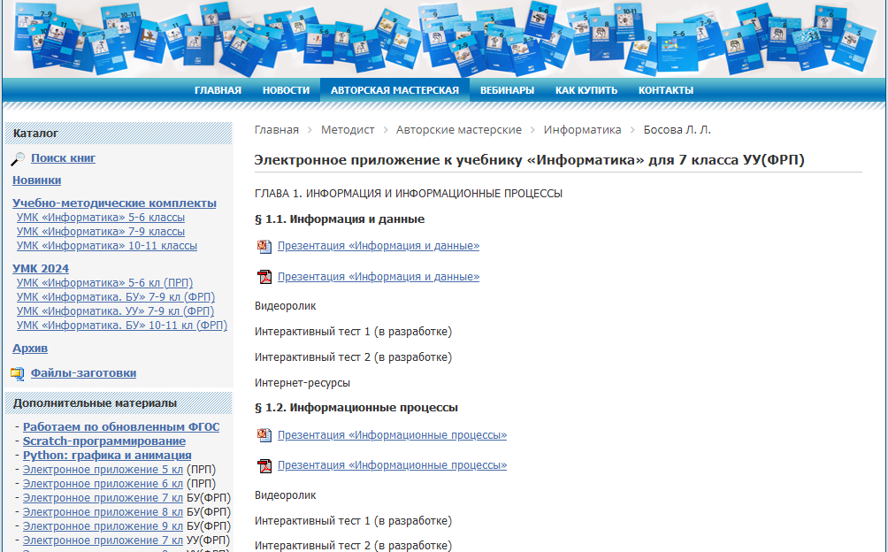
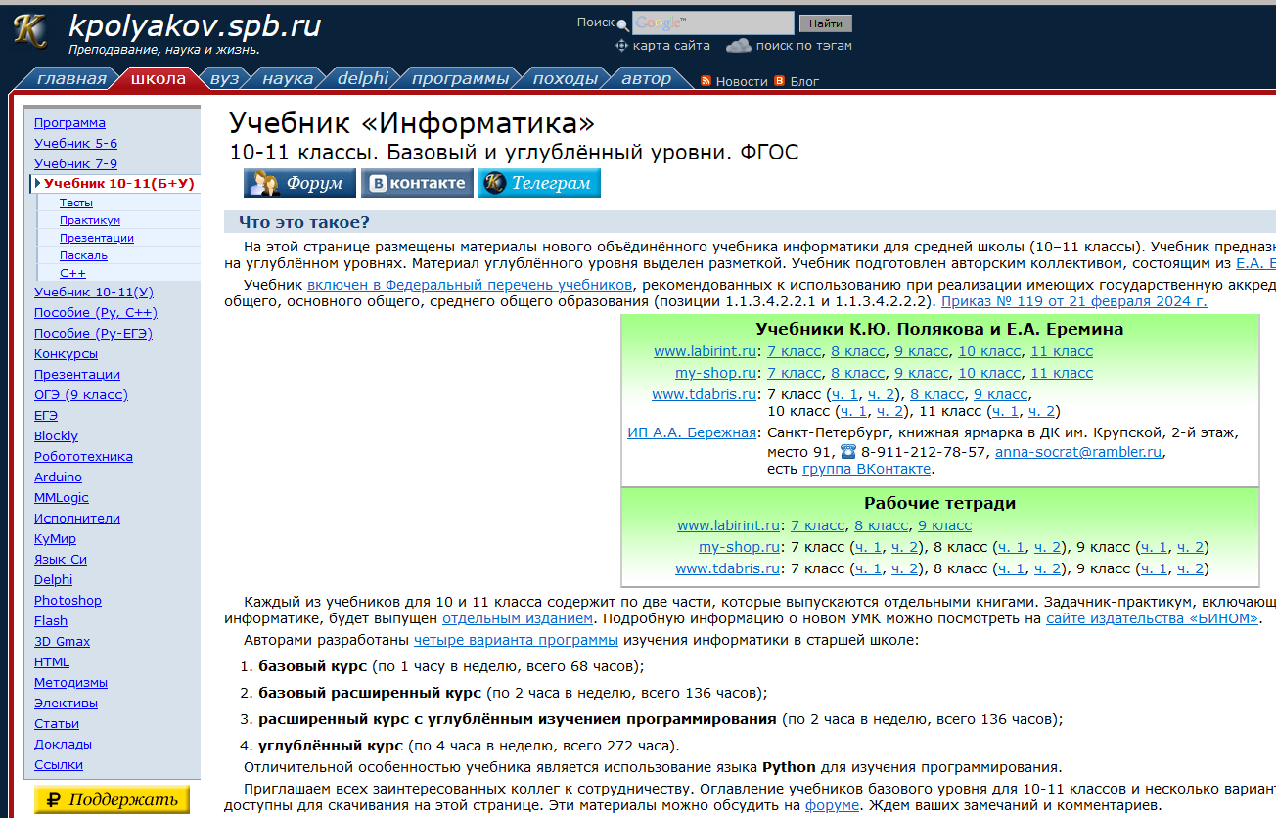
Сайты авторов учебников
https://bosova.ru/
Основное общее образование
Среднее общее образование

Slide 35
Методы обучения (ОО)
Традиционные
объяснение учителя
беседа
Новые
веб-квесты
дополненная и виртуальная реальность
игровые методы
наглядные методы
практические методы
вики
Интеграция с возможностями
курсов внеурочной деятельности
проектно-исследовательской деятельности
дополнительного образования

Slide 36
Обзор активных методов обучения и образовательных технологий (СОО)
Активные методы обучения
Дискуссионные
Игровые
Рейтинговые
Тренинговые
Причины использования:
педагогические предпосылки;
психологическая готовность обучающихся
Круглый стол
Эвристическая беседа
Проблемная лекция
Деловые игры
Ролевые игры
Конкурс
Мозговой штурм
Эстафета
Проект
Хакатон
Кейс-технологии
Социально-психологический тренинг

Slide 37
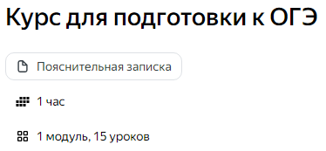
Курс по ФРП, 2 часа в неделю
7
8
9

Slide 38
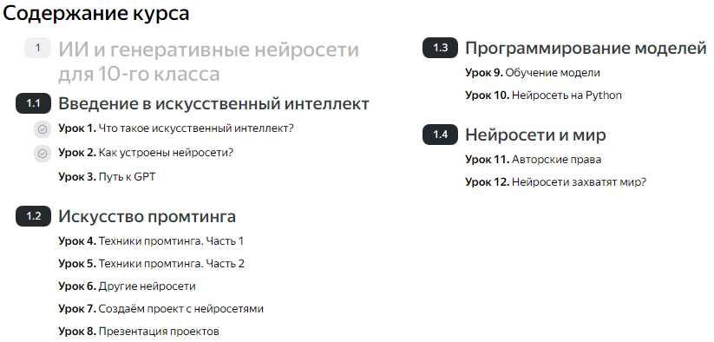
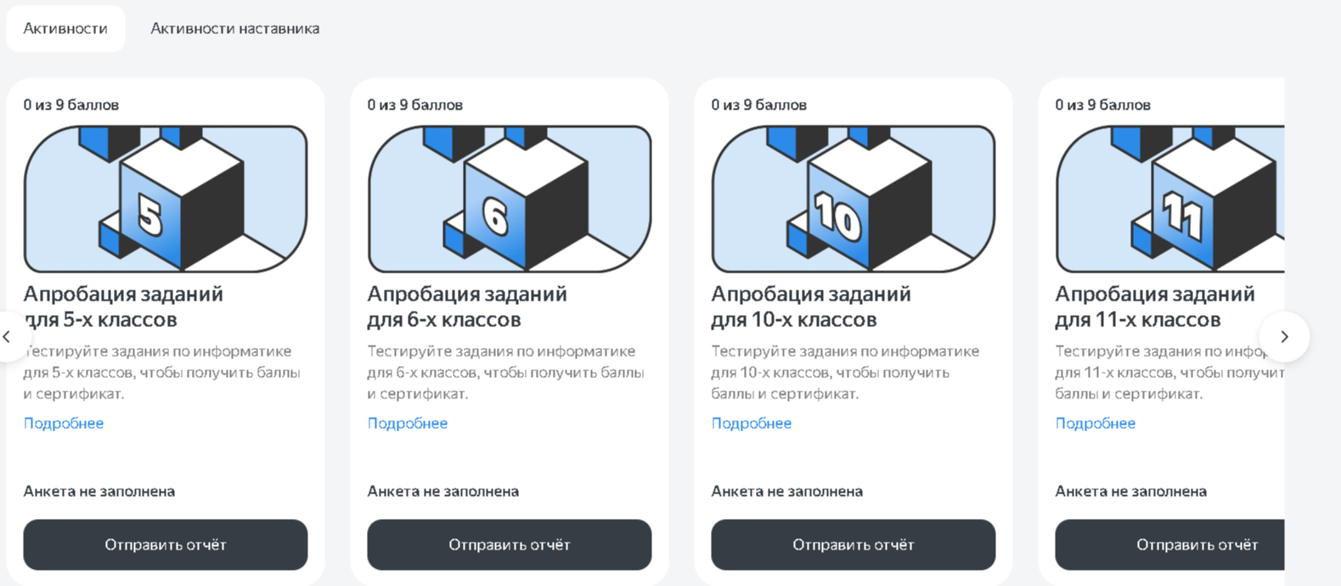
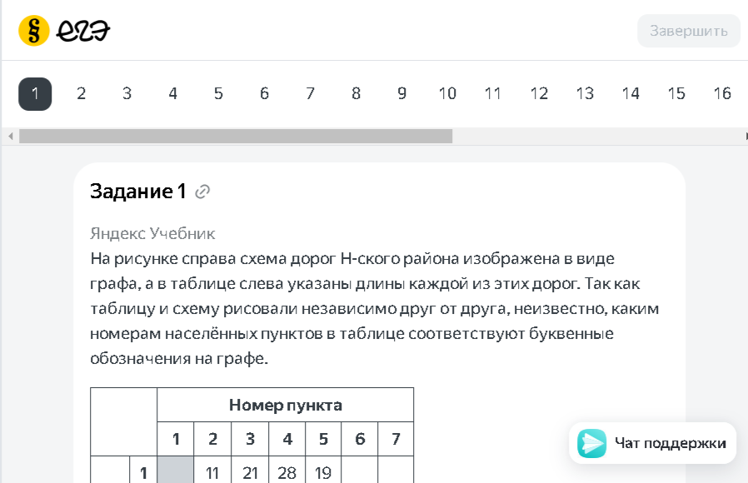
Курс для углублённой программы информатики
10
11
Кадровый резерв: https://education.yandex.ru/lab/library/informatics/?end=2024-12-08&grade=9&referrerLinkId=MTU5MjI2ODc.WsNWVtRFJjHDD342e2Mv74c50sI&start=2024-12-02

Slide 39
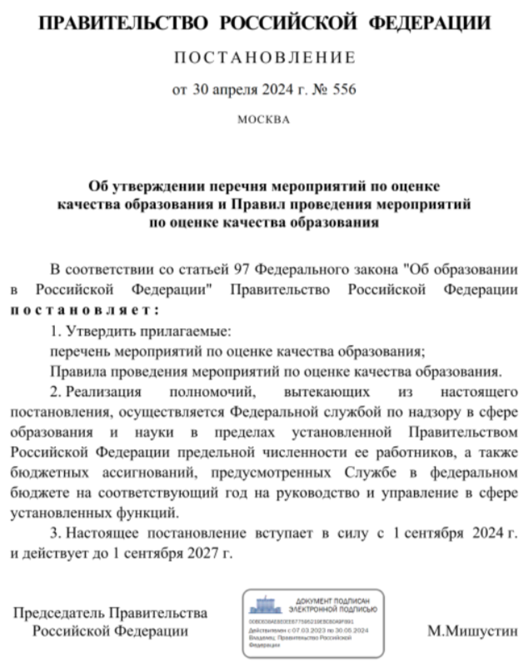
С 01.09.2024 года будут проводиться мероприятия по оценке качества образования:
Национальные сопоставительные исследования
Всероссийские проверочные работы
Международные сопоставительные исследования
Мероприятия по оценке качества образования включаются в расписание учебных занятий.
Все работы пройдут с 11 апреля по 16 мая 2025 года. Точные даты устанавливает образовательная организация.
Образцы и описания проверочных работ для проведения ВПР в 2025 году: https://fioco.ru/obraztsi_i_opisaniya_vpr_2025

